Slide 1
«Я МОГУ!»
СОВМЕСТНАЯ ПРОГРАММА АДАПТИВНОЙ ФИЗИЧЕСКОЙ КУЛЬТУРЫ ДЛЯ ДЕТЕЙ С ОГРАНИЧЕННЫМИ ВОЗМОЖНОСТЯМИ ЗДОРОВЬЯ

Slide 2
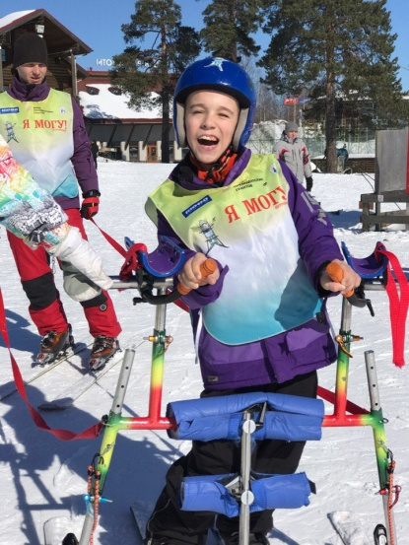
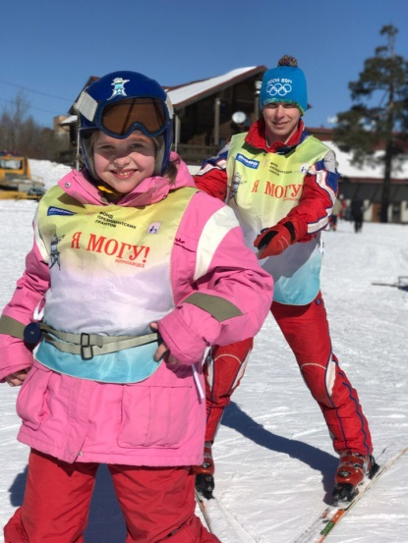
Цели проекта:
Создание условий с помощью развития адаптивной физической культуры и спорта в республике Карелия для поднятия на качественно новый уровень жизнь детей с ограниченными возможностями, семей, имеющих «особенного» ребенка, для получения ими возможности принимать непосредственное физически активное участие в занятиях адаптивной физической культурой, получать максимум положительных эмоций, максимально интегрироваться в социальную жизнь общества, чувствовать себя его полноценными членами, укреплять свое физическое и морально-психологическое состояние.

Slide 3
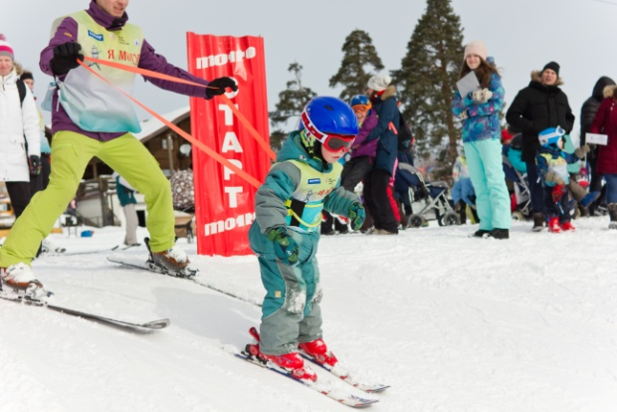
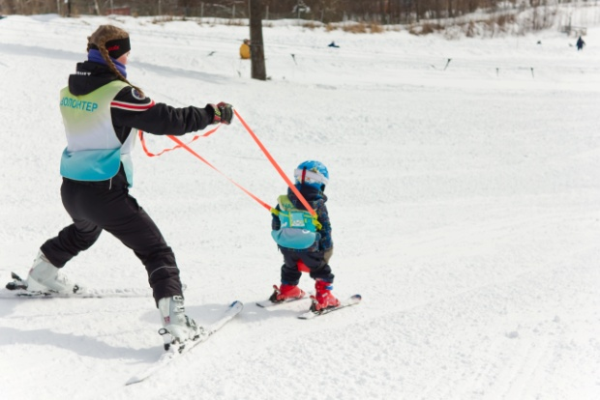
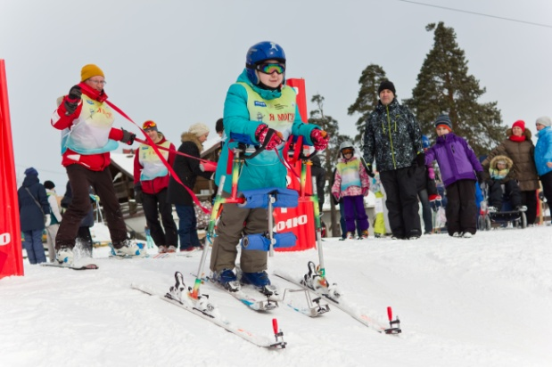
Задачи проекта:
Создать условия для занятий детьми с инвалидностью адаптивной физической культурой и спортом.
Организовать комплекс занятий адаптивной физической культурой и спортом.
Организовать волонтерскую деятельность и внедрить в созданную систему адаптивной физической культуры.
Пропагандировать адаптивную физическую культуру и спорт в обществе.
Мониторинг мероприятий проекта среди целевой группы.

Slide 4
Партнеры проекта:
Институт Физической культуры, спорта и туризма Петрозаводского государственного Университета: научно-методическая, волонтерская.
Министерство по делам молодежи, физической культуре и спорту Республики Карелия: организационная.
Информационное агентство «Республика Карелия»: информационная.
Новосибирский благотворительный фонд «Спорту место»: консультативная.
ГБУЗ «Городская детская больница»: медицинская.

Slide 5
Социальная значимость проекта
Массовое внедрение системы адаптивной физической культуры и спорта, создание инклюзивной среды в области адаптивной физкультуры и спорта в городе Петрозаводске и Прионежском районе. Эта первая социальная площадка, где созданы условия для социализации детей с ограниченными возможностями здоровья через занятия новыми видами спорта для нашего региона (горными лыжами, роликовыми коньками, коньками на льду и др.) и для проведения спортивных, семейных мероприятий .
Проект помогает укрепить семейные отношения, развить социальные контакты семей, дать позитивный настрой для родителей, воспитывающих детей с ограниченными возможностями здоровья. А детям помогает раздвинуть границы своего мира, зачастую очерченного собственным домом, развить коммуникативные способности и, самое важное, поверить в свои силы, испытать радость самостоятельного движения, что несомненно улучшает их психоэмоциональное состояние, а следовательно положительно сказывается на их здоровье.
На основе полученного опыта специалисты повышают свою профессиональную подготовку.
Студенты приобретают новые знания в сфере адаптивной физической культуры.

Slide 6
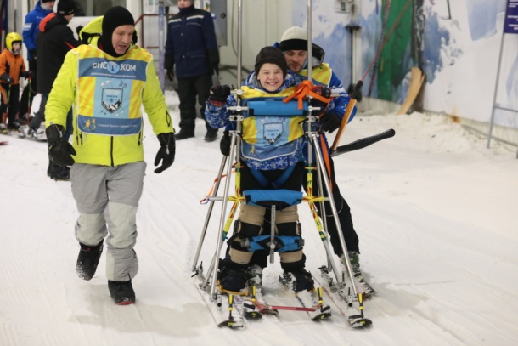
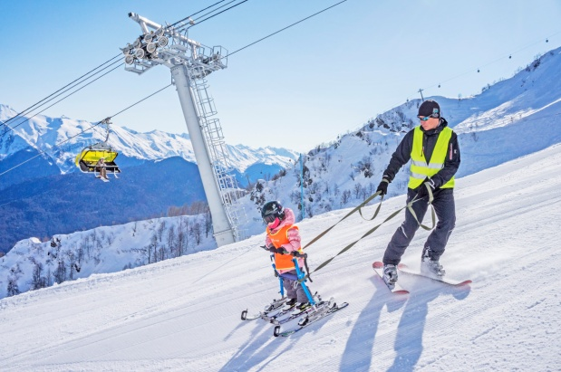
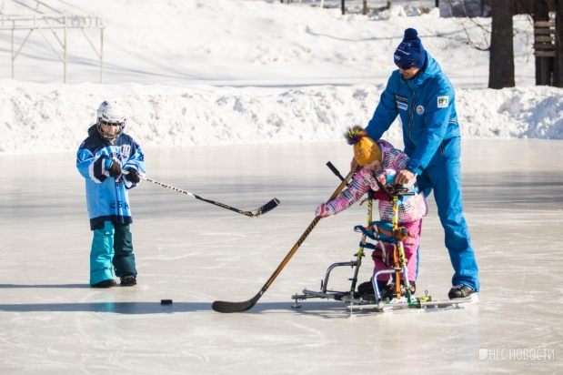
Аналогичные программы, работающие в России.
«Лыжи мечты» Сергея и Натальи Белоголовцевых, г.Москва
ВГК«Снеж.Ком», г.Красногорск
АНО Центр АФКСТ «Энергия жизни», г.Сочи
Фонд «Спорту место», г.Новосибирск

Slide 7
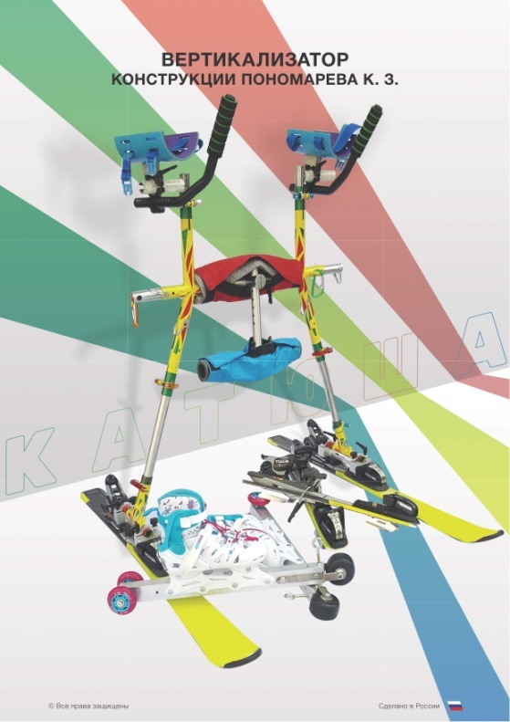
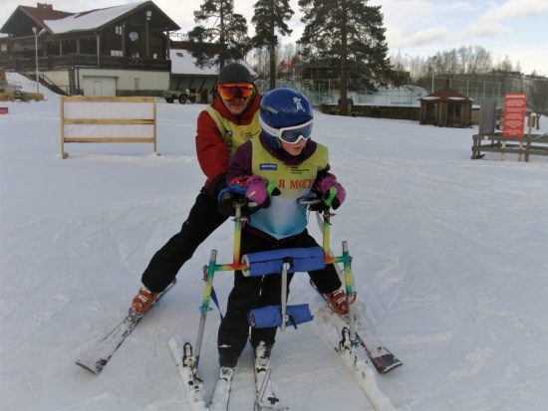
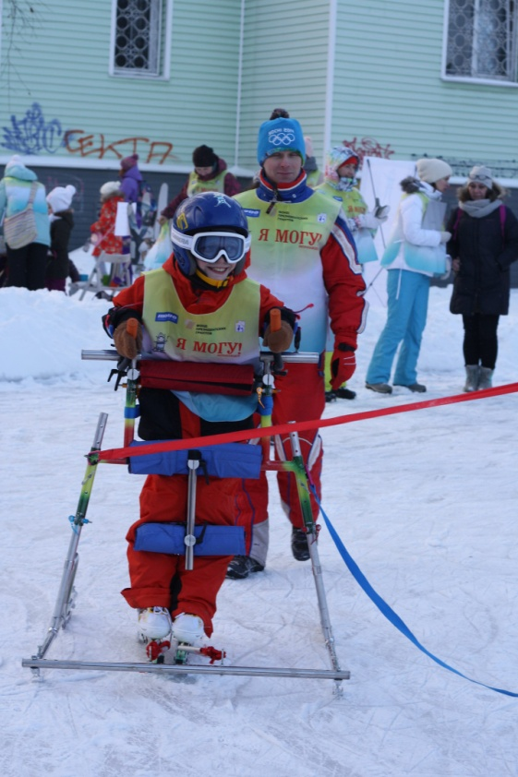
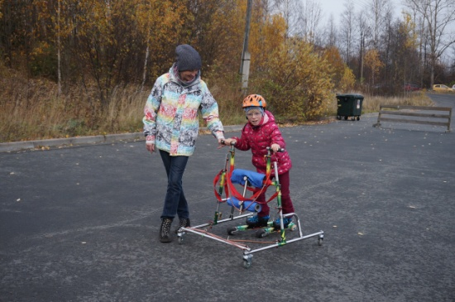
Этапы проекта:
На начальном этапе проекта было приобретено специальное оборудование – вертикализатор конструкции Пономарева К.З. «Катюша» и сопутствующий инвентарь.

Slide 8
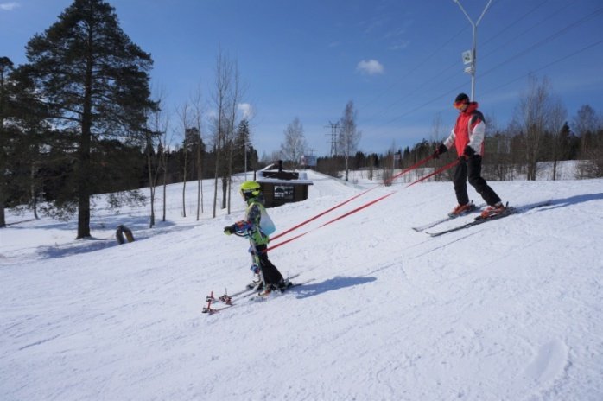
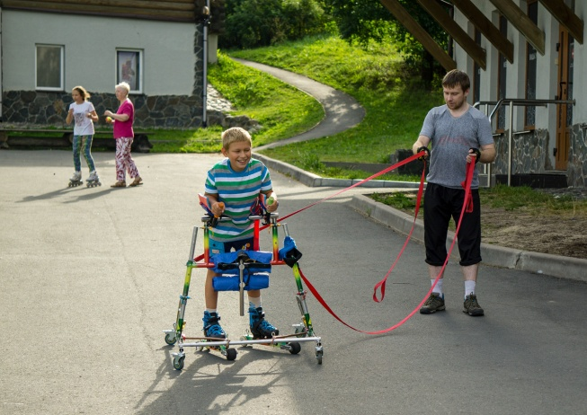
Опытные инструктора по горным лыжам прошли обучение для работы с детьми с ОВЗ с помощью специального оборудования в ВГК «СНЕЖ.КОМ» в г.Красногорске.
Согласовано и подготовлено место проведения занятий – Горнолыжный развлекательный центр «Горка» в г. Петрозаводске, клуб «Луми» в Спасской Губе, ледовая арена ТЦ «Лотос Плаза», универсальный зал ФОКа.
Привлечены и обучены волонтеры работе с детьми-инвалидами.
Проводятся индивидуальные занятия на горных лыжах, роликовых коньках, коньках на льду. Специалистами составлены индивидуальные программы занятий для каждого ребенка-участника проекта, расписание.

Slide 9
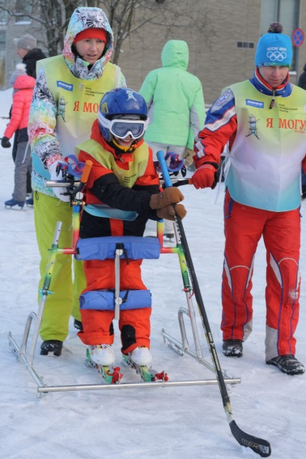
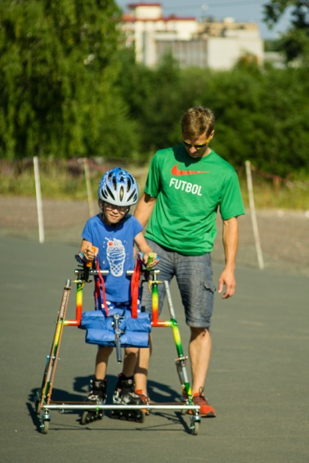
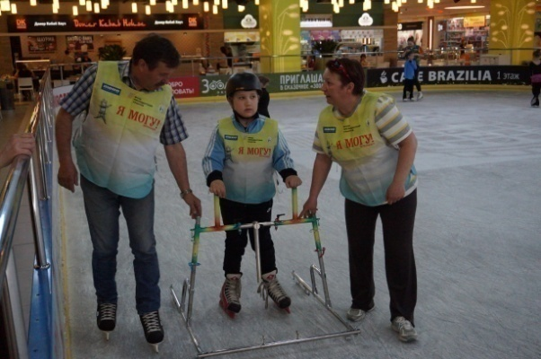
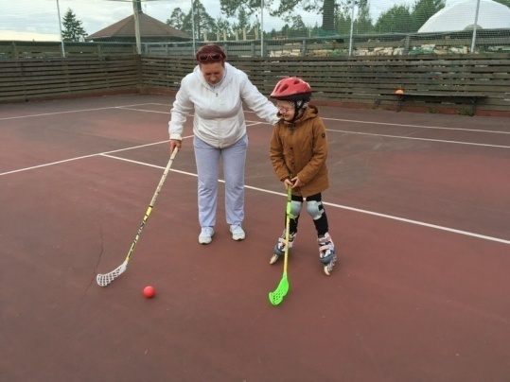
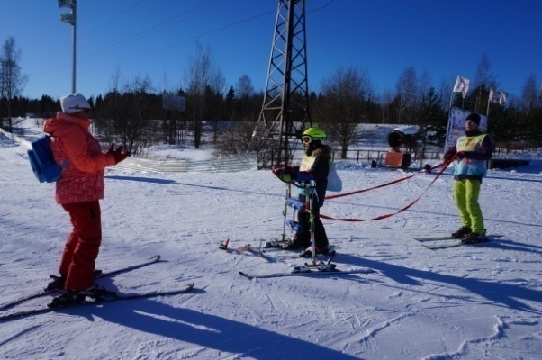
За время реализации проекта поступило более 50 заявок от родителей детей с инвалидностью из г. Петрозаводска и Прионежского р-на Республики.
Занятия проходят круглогодично, сменяются только виды спорта.
В сезоне 2017-18 г.г. регулярно занималось: на горных лыжах - 39 детей с ОВЗ ,на роликовых коньках – 28, на коньках – 12.

Slide 10
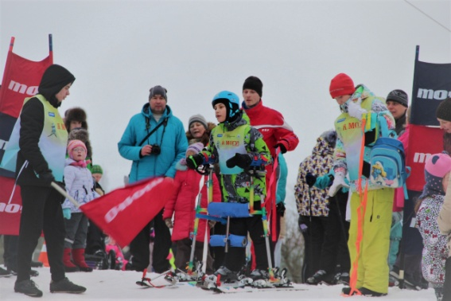
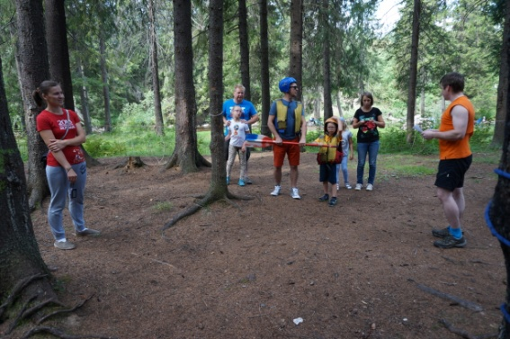
Мероприятия проекта
Для популяризации адаптивной физической культуры, с целью привлечения большего количества детей-инвалидов к занятиям проводятся спортивные мероприятия по летним и зимним видам спорта на площадках города.
В 2017 – 18 г.г были проведены: Зимний спортивный праздник «Я могу!», Первые соревнования по горным лыжам «Кубок Горки для детей с ОВЗ», семейный поход «Посвящение в туристы», II Благотворительный веломарафон «Эстафета добра».
Для пропагандирования адаптивной физической культуры и спорта проведен II Республиканский конкурс рисунков «Мы вместе!» в Республике Карелия, в ходе которого дети знакомились с понятиями «адаптивный спорт», «параолимпиада», и отражали это в своем рисунке. Работы победителей конкурса легли в основу социального ролика, показывающего роль адаптивной физической культуры и спорта в жизни ребенка с инвалидностью.

Slide 11
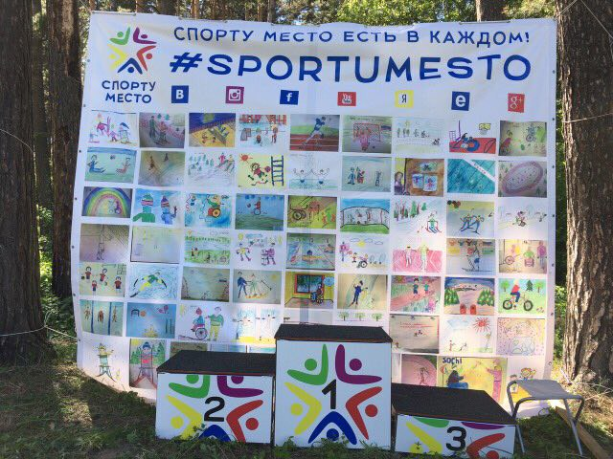
Рисунки карельских детей - участников I Конкурса детских рисунков, прошедшего в мае 2017 года, стали основой для оформления баннера новосибирского благотворительного фонда «Спорту место», который является партнером проекта «ЯМОГУ!».

Slide 12
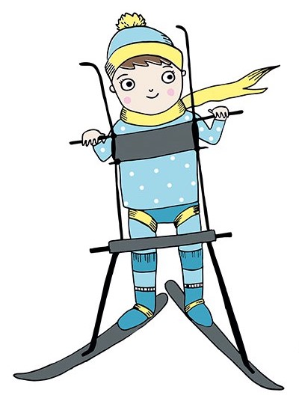

ПРОЕКТ «ЯМОГУ!»
https://vk.com/detimogutptz ,
+7(953) 526 77 14, +7(911) 410 77 17
mail: detimogutptz@mail.ru

